Slide 1






Declaração de Conflito de interesses
Audiência Pública sobre Alimentos e produtos disponibilizados nas cestas básicas, no escopo da Reforma Tributária.
18 de maio de 2024
Declaro não ter conflitos de interesse de nenhuma natureza
As pesquisas aqui apresentadas foram financiados por órgãos e agências públicos

Slide 2
Os Núcleos de Apoio à Pesquisa (NAPs) são órgãos de integração da Universidade de São Paulo - Pró-Reitoria de Pesquisa e Inovação (PRPI)
Núcleo de Pesquisas Epidemiológicas em Nutrição e Saúde / NUPENS
Criado em 1990 com a finalidade de estimular e desenvolver pesquisas populacionais em nutrição e saúde.

Slide 3
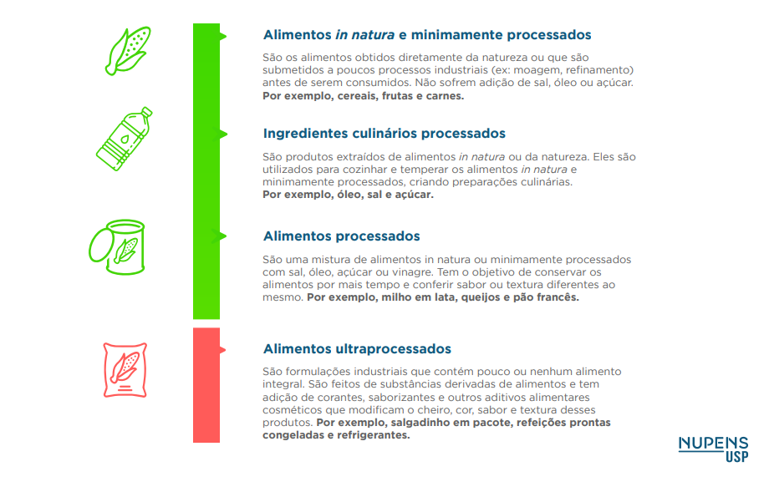
Classificação de alimentos Nova
Notes:
Assim surgiu a proposta de classificação NOVA, para aplicação em estudos epidemiológicos de descrição de padrões de consumo alimentar populacional.
O sistema classifica todos os alimentos segundo características do processamento industrial a que eles foram submetidos. São quatro os grupos: alimentos in natura ou minimamente processados, ingredientes culinários processados, alimentos processados e alimentos ultraprocessados.

Slide 4

Dieta ultraprocessada: um novo paradigma compreensivo sobre a relação alimentação e processo saúde-doença
Implicações para as diretrizes clínicas e políticas públicas: o Guia Alimentar para a População Brasileira e as novos tecnologia para sua utilização na promoção da saúde e da segurança alimentar e nutricional

Slide 5
Cinco razões para que a Reforma Tributária guarde coerência com a nova Cesta Básica de Alimentos e com o Guia Alimentar para a População Brasileira
Notes:
Para além das evidencias em relação aos defechos em saúde, temos também varias evidencias demosntrando o impacto dos AUP em indicadores de qualidade da dieta que reforcam a plausibilidade do seu papel da epidemia de DCNT.
Aqui destaco evidencias em relação a 5 desses indicadores.

Slide 6
1
Padrões alimentares ricos em alimentos ultraprocessados levam a redução do consumo de alimentos saudáveis (nova Cesta Básica)
Notes:
Em primeiro lugar, se valendo de marketing agressivo, conveniência, facilidade de acesso e hiperpalatabilidade, eles facilmente substituem padrões alimentares saudáveis e diminuem a diversidade da alimentação.

Slide 7
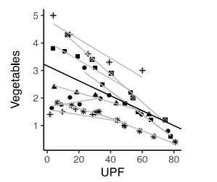
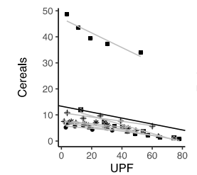
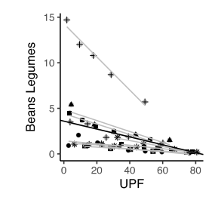
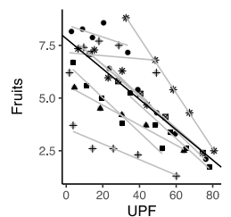
Associação entre o consumo de alimentos ultraprocessados e a presença de alimentos in natura ou minimamente processados na dieta em amostras representativas de 13 países
Martini et al 2021
Meta-analysis of national dietary surveys conducted in 13 countries from South and North America, Europe, Asia, and Oceania.
Notes:
Esta meta-análise avaliou a associação entre o consumo de alimentos ultraprocessados e a presença de alimentos in natura ou minimamente processados na dieta .
Essa revisão sistemática de estudos com amostras representativas de 13 países com dietas tradicionais com características muito distintas (México, Brasil, Chile e Colômbia, Reino Unido, Portugal, França e Itália, Estados Unidos e Canadá, Taiwan, Coreia e Austrália) demonstrou consistentemente que a participação de alimentos ultraprocessados na dieta estava negativamente correlacionada com o consumo de diversos alimentos in natura ou minimamente processados ricos em nutrientes, incluindo cereais, frutas, verduras e legumes e leguminosas.

Slide 8
2
Padrões alimentares ricos em alimentos ultraprocessados ​​comprometem a qualidade nutricional da dieta
Notes:
Devido aos sesu ingredientes, os alimentos ultraprocesados ​​tienen mayor densidad energética, más açúcar libre y grasas saturadas y trans, y menos fibra dietética, proteínas, bitaminas y minerales que los alimentos no ultraprocesados,

Slide 9
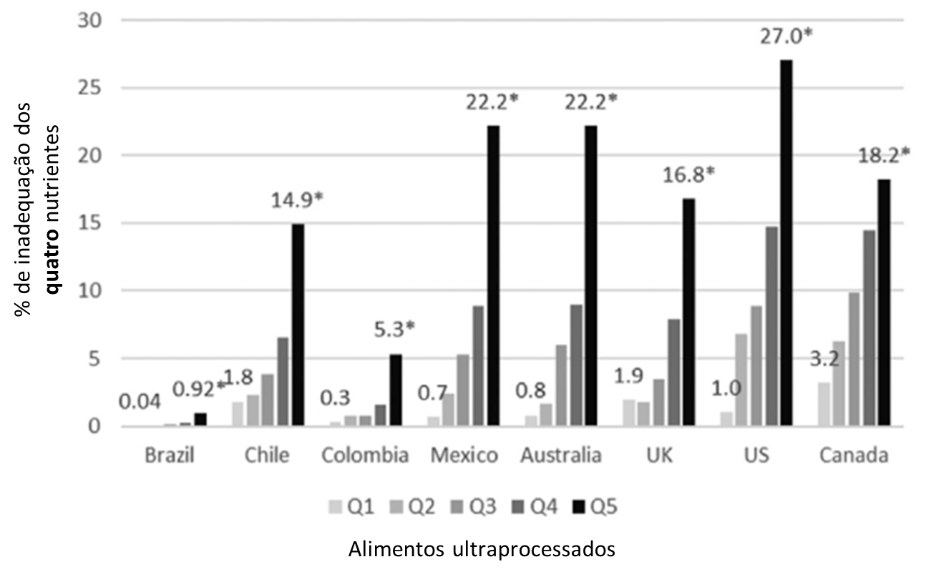
Proporção da inadequação concomitante de açúcares livres, gordura saturada, densidade de energia e fibras da dieta de acordo com quintos de participação de alimentos ultraprocessados em 8 países
Steele et al 2022
Reductions in ultra-processed food consumption substantially improve dietary nutrient profiles in 8 countries from South and North America, Europe, and Oceania.
Notes:
Outro estudo usando dados nacionalmente representativos de 8 países estimou a prevalência de dietas com densidade energética, açúcares livres ou gordura saturada em excesso e ou fibra insuficiente de acordo com o consumo de UPP. Em todos os países, se observa que a maior ingestão de alimentos ultraprocessados se correlacionou com um aumento substancial da inadequação concomitante de nutrientes. Em alguns países, 20 vezes maior.

Slide 10
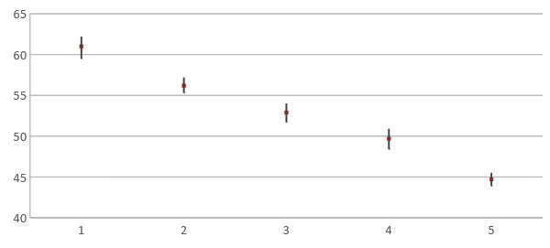
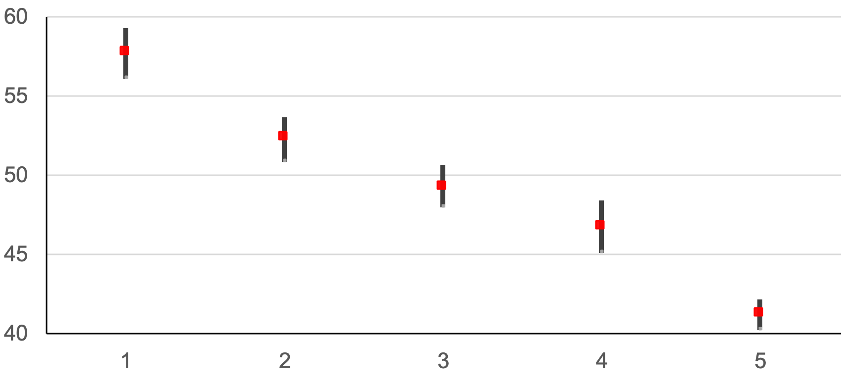
Escores do Healthy Eating Index de acordo com quintis de consumo de alimentos ultraprocessados na população estadunidense, NHANES 2015‒2018
Crianças
Adultos
HEI 2015
HEI 2015
Quintis de consumo de alimentos ultraprocessados
(% do total de energia)
Quintis de consumo de alimentos ultraprocessados
(% do total de energia)
Steele et al 2022
Consumption of ultra-processed foods and diet quality in the US population
Notes:
Além disso, outro estudo representativo nacionalmente nos EUA, incluindo crianças e adultos, descreveu que o maior consumo de alimentos ultraprocessados ​​estava associado a uma qualidade substancialmente inferior da dieta usando o Índice de Alimentação Saudável 2015. Uma maior nota nesse índice indica maior adesão Guia americano, contento alimentos integrais protetores de DCNT nutrientes críticos..

Slide 11
3
Padrões alimentares ricos em alimentos ultraprocessados ​​induzem o consumo excessivo de energia
Notes:
Por fim, alimentos ultraprocessados têm baixo poder de saciedade e foram associados a alguns comportamentos de adicção e sua participação relativa na dieta tem sido diretamente relacionada com aumento da ingestão total de energia. Este é talvez o mecanismo mais importantes para compreensão da relação entre dietas ultraprocessadas e obesidade.

Slide 12
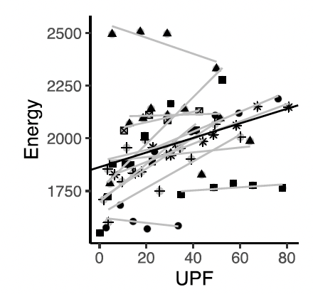
Meta-análise de estudos de 13 países mostra um aumento médio de mais de 200 calorias quando o consumo de alimentos ultraprocessados passa de 15% para 75% da dieta
Martini et al 2021
Meta-analysis of national dietary surveys conducted in 13 countries from South and North America, Europe, Asia, and Oceania.
Notes:
Evidências da meta-análise de Martini et al sobre inquéritos dietéticos nacionais de 13 países indicam uma associação linear entre a participação dietética de UPP e a ingestão total de energia. Observou-se aumento médio de mais de 200 calorias quando o consumo de alimentos ultraprocessados passa de 15% para 75% da dieta

Slide 13
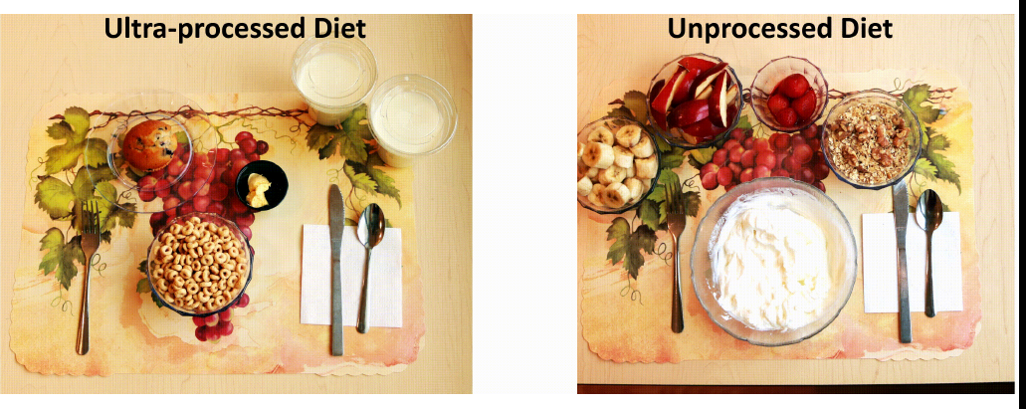
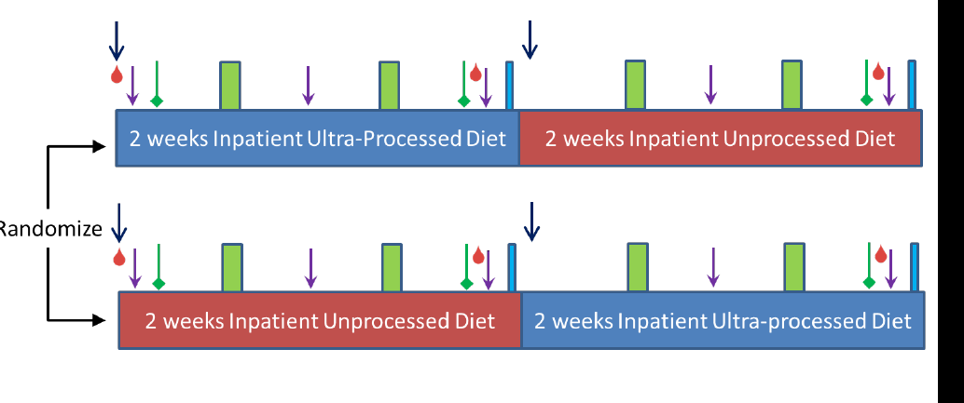
Dietas ultraprocessadas causam ingestão excessiva de calorias e ganho de peso
Randomize
Hall et al., 2019
Ultra-Processed Diets Cause Excess Calorie Intake and Weight Gain: An Inpatient Randomized Controlled Trial of Ad Libitum Food Intake
Notes:
O estudo intitulado "Ultra-Processed Diets Cause Excess Calorie Intake and Weight Gain: An Inpatient Randomized Controlled Trial of Ad Libitum Food Intake" investigou o impacto de dietas ultraprocessadas no ganho de peso e de gordura por meio de um rigoroso ensaio clínico controlado e randomizado do tipo cross-over. O estudo envolveu participantes admitidos em uma instalação de pesquisa hospitalar, onde receberam, por duas semanas alternadamente, dietas sem alimentos ultraprocessados e dietas com mais 80% de alimentos ultraprocessados.
Importante destacar que os participantes puderam consumir a quantidade de alimentos desejada, enfatizando a ingestão livre. Os pesquisadores projetaram cuidadosamente as dietas para que fossem equivalentes em termos de macronutrientes apresentados, densidade energética, açúcar e teor de fibras, garantindo que a principal diferença entre os dois grupos fosse o grau de processamento dos alimentos.

Slide 14
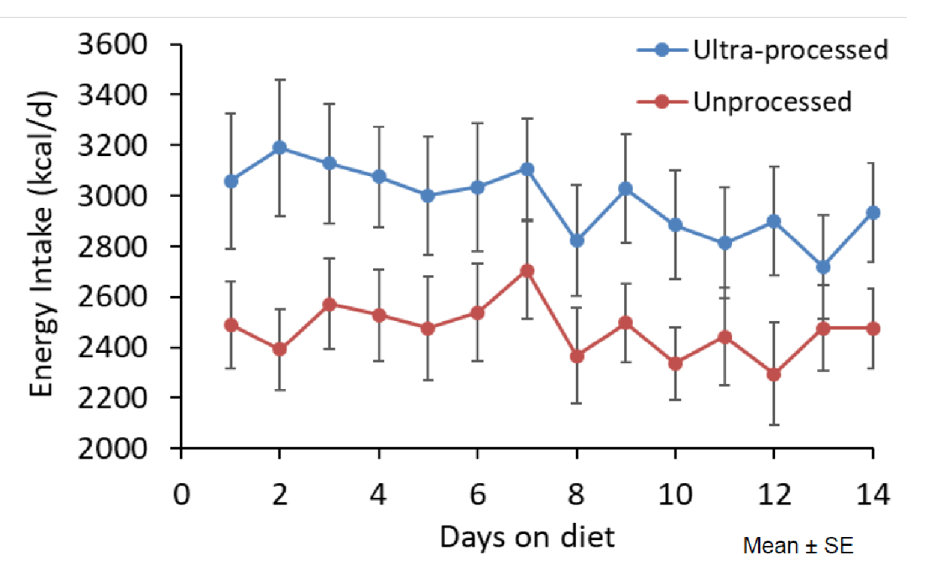
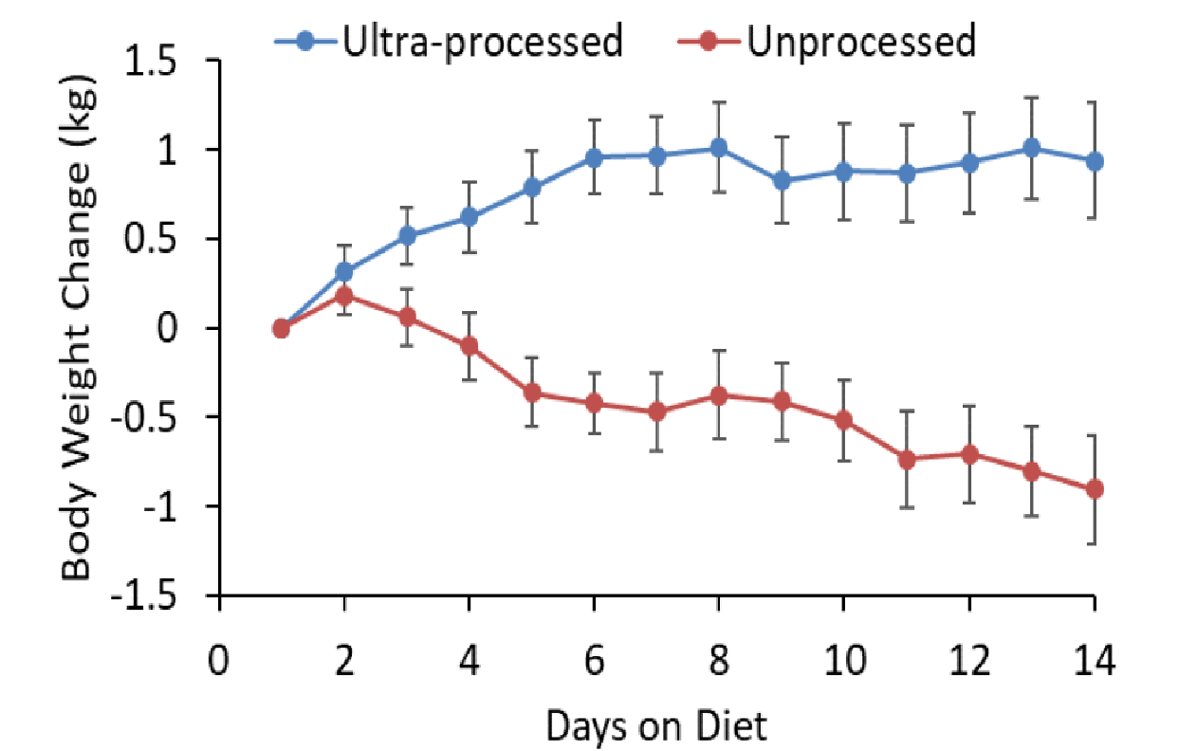
Dietas ultraprocessadas causam ingestão excessiva de calorias e ganho de peso
Randomize
Notes:
Os resultados revelaram diferenças significativas entre os dois grupos.
Seus resultados mostraram (veja o primeiro gráfico) que, quando expostos a dietas ultraprocessadas (veja a linha azul), os participantes consumiram, em média, 508 kcal a mais por dia do que quando foram expostos a dietas sem alimentos ultraprocessados ​​(veja a linha vermelha).
Os participantes, ao final do período de duas semanas seguindo a dieta ultraprocessada, apresentaram um ganho de peso de 0,9 ± 0,3 kg (p = 0.009) e de gordura corporal de 0,4 ± 0,1 kg (p = 0.0015) enquanto, o final do período de duas semanas seguindo a dieta não ultraprocessada, os indivíduos perderam 0,9 ± 0,3 kg (p = 0.007) de peso e 0,3 ± 0,1 kg (p = 0.05) de gordura corporal.

Slide 15
4
Padrões alimentares ricos em alimentos ultraprocessados aumentam o risco de doenças e de morte na população​​
Notes:
Em primeiro lugar, se valendo de marketing agressivo, conveniência, facilidade de acesso e hiperpalatabilidade, eles facilmente substituem padrões alimentares saudáveis e diminuem a diversidade da alimentação.

Slide 16
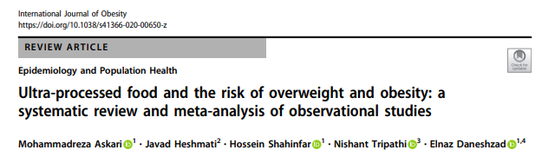
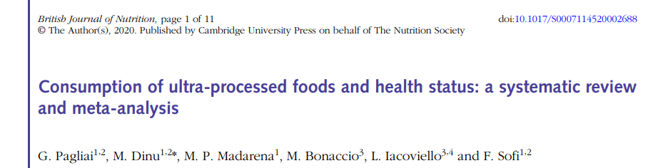
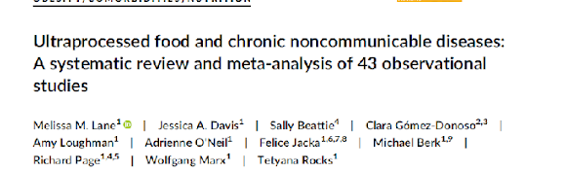
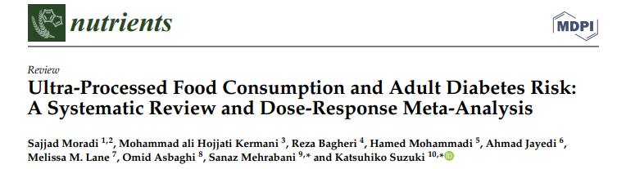
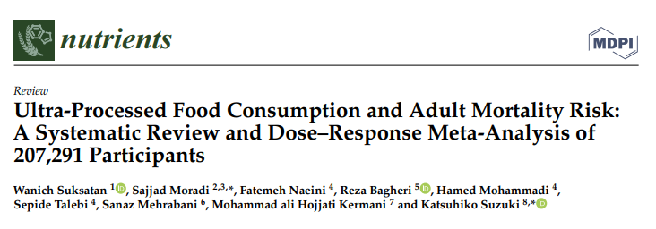
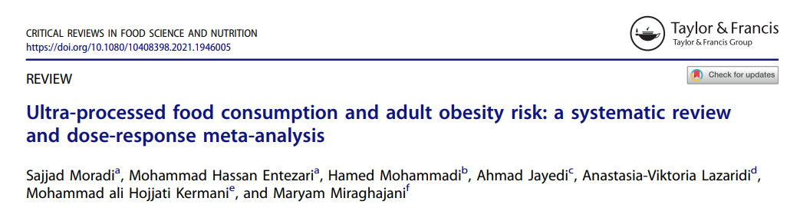
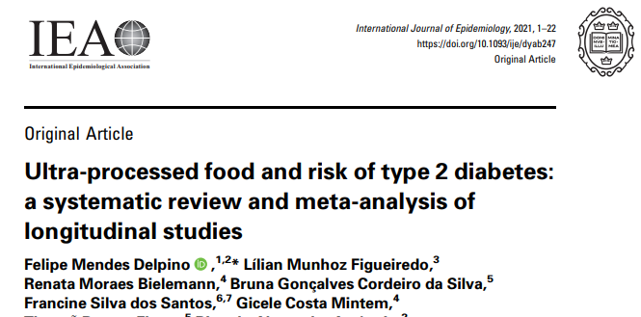
Notes:
Hoje, 15 anos após a publicação do primeiro artigo que propôs o sistema de classificação de alimentos NOVA e que definiu o conceito de alimentos ultraprocessados, existem evidências sólidas sobre o impacto negativo do elevado consumo desses alimentos.
Isso pode ser constatado nestas sete revisões sistemáticas com meta-análise que mostram associação direta entre o consumo de alimentos ultraprocessados ​​e muitas doenças crônicas.

Slide 17
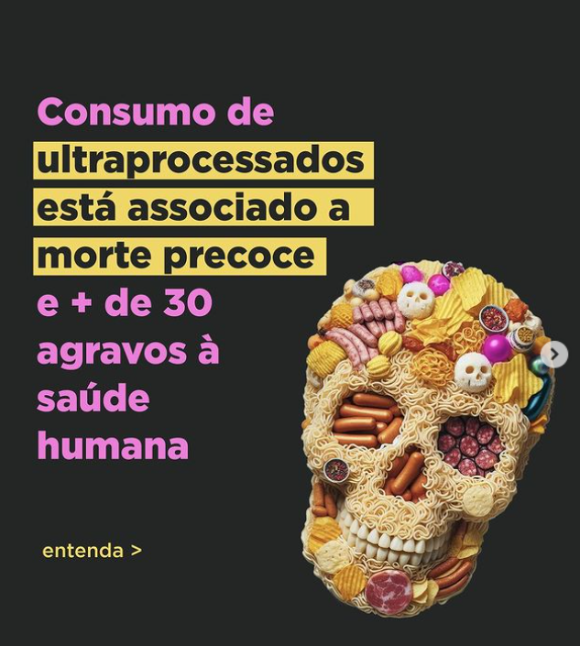
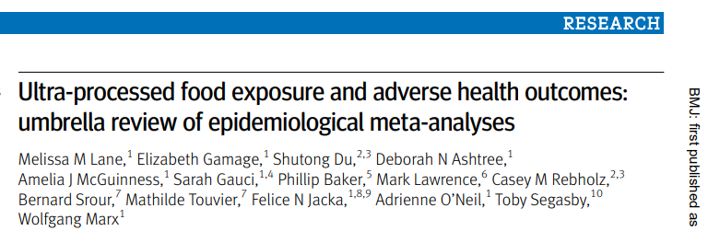
50% de morte relacionada a doenças cardiovasculares.
Risco 12% maior de diabetes tipo 2 a cada 10% de aumento dos ultraprocessados na dieta.
Fonte: Lane et al. BMJ 2024;384:e077310
Notes:
Hoje, quase 15 anos depois da publicação do primeiro artigo que propôs a classificação Nova e definiu alimentos ultraprocessados, já há grande corpo de estudos que testaram a associação entre o consumo desses alimentos e DCNT. Recente revisão Umbrella / Guarda Chuva publicada no BMJ, que reuniu dados de 45 revisões em análise de quase 10 milhões de pessoas, apontou que dieta ultraprocessadas estão diretamente ligados a 32 efeitos prejudiciais à saúde, incluindo doenças cardíacas, câncer, diabetes tipo 2, saúde mental adversa e morte precoce.
De forma mais sólida, os cientistas afirmam que há evidências convincentes de que a ingestão de alimentos ultraprocessados está associada a um risco aumentado de 50% de morte relacionada a doenças cardiovasculares.
Dados sólidos também mostraram um risco 12% maior de diabetes tipo 2 a cada 10% de aumento dos ultraprocessados na dieta.

Slide 18
5
Padrões alimentares ricos em alimentos ultraprocessados degradam a natureza e comprometem a sustentabilidade dos sitemas alimentares

Slide 19
Obrigada!
Patricia Jaime
constant@usp.br

